Slide 1
Проектная деятельность в школе. Перечневые мероприятия.
Кишкарева Эмма Федоровна
МОБУ Полтавская ООШ
Октябрьский МО
Учитель математики

Slide 2
Перечневая олимпиада – это олимпиада из утверждённого перечня Минобразования.
Все перечневые олимпиады разделены на 3 уровня:
I уровень поможет поступить без вступительных испытаний на профильное направление в вузе;
II уровень позволит получить 100 баллов ЕГЭ по профильному предмету перечневой олимпиады;
III уровень ничего не гарантирует. Но вуз может назначить вам льготу на свое усмотрение.
Notes:
Рассказать о классах на которые ориентированы эти мероприятия и где можно посмотреть список перечневых мероприятия.

Slide 3
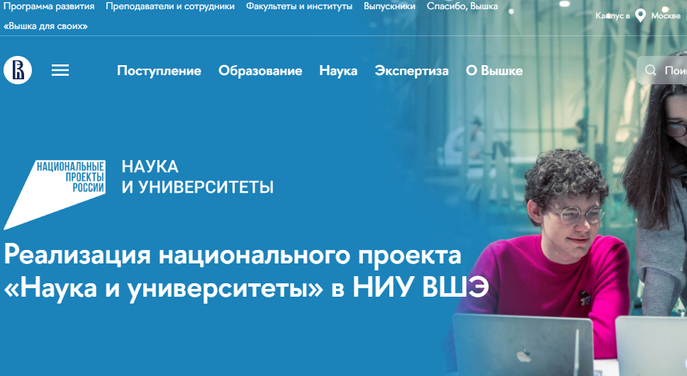
Олимпиада «Высшая проба»
Конкурс исследовательских и проектных работ «Высший пилотаж»

Slide 4
Конкурс проектов «Большие вызовы»
Всероссийские школьные олимпиады

Slide 5
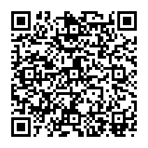
Региональный центр выявления, поддержки и развития талантов у детей и молодежи

Slide 6
Впервые проведены в 2022 г при поддержки Приморского океанариума
Notes:
Рассказать о представленных работах

Slide 7
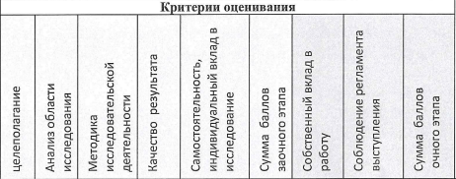

Slide 8
Советы по написанию проектов:
Наличие продуктов в проекте;
Меньше теории, больше практики;
Объем теоретической части-не показатель;
Взаимодействие с экспертами в данной области;
Соблюдайте тайминг (не более 5 мин);
При выступлении уделяйте большее внимание проделанной работе, а не теории

